Slide 1

第四章 图形的相似
探索三角形相似的条件
第3课时
WWW.PPT818.COM

Slide 2



1
课堂讲解
三边成比例的两三角形相似
网格上相似三角形的判定
2
课时流程
逐点
导讲练
课堂小结
作业提升

Slide 3

复习提问：
上几节课我们学习了哪些三角形相似的判定方法？

Slide 4

知1－导
1
知识点
三边成比例的两个三角形相似
如果两个三角形的三边成比例，那么这两个三角形一定相似吗？
做一做
画△ABC与△A′B′C′，使
都等于给定的值k.设法比较∠A与∠A′的大小. △ABC和△A′B′C′相似吗？说说你的理由.
改变k值的大小，再试一试.

Slide 5
知1－讲
知识点
1.相似三角形的判定定理：三边成比例的两个三角形相
似．数学表达式：在△ABC与△A′B′C′中，
∴△ABC∽△A′B′C′.
2.要点精析：由三边成比例判定两个三角形相似的方法
与三边对应相等判定三角形全等的方法类似，只需把
三边对应相等改为三边对应成比例即可．

Slide 6
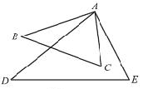
知1－讲
例1 如图，在△ABC和△ADE中，
∠BAD=20°，求∠CAE的度数.
解：
∴△ABC∽△ADE（三边成比例的两个三角形相似）.
∴∠BAC=∠DAE.
∴∠BAC—∠DAC =∠DAE —∠DAC ，
即∠BAD=∠CAE.
∵∠BAD=20°，
∴ ∠CAE=20°.
知识点
（来自教材）

Slide 7

知1－讲
归 纳
利用三角形三边成比例判定两个三角形相似的方法：
首先把两个三角形的边分别按照从小到大的顺序
排列，找出两个三角形的对应边；再分别计算小、中、
大边的比，最后看三个比是否相等，若相等，则两个
三角形相似，否则不相似．
特别地，若三个比相等且等于1，则两个三角形全等．
（此讲解来源于《点拨》）

Slide 8
知1－练
1
若△ABC和△A′B′C′满足下列条件，其中使△ABC与△A′B′C′
相似的是( )
A．AB＝2.5 cm，BC＝2 cm，AC＝3 cm；A′B′＝3 cm，
B′C′＝4 cm，A′C′＝6 cm
B．AB＝2 cm，BC＝3 cm，AC＝4 cm；A′B′＝3 cm，B′C′
＝6 cm，A′C′＝ cm
C．AB＝10 cm，BC＝AC＝8 cm；A′B′＝ cm，B′C′＝
A′C′＝ cm
D．AB＝1 cm，BC＝ cm，AC＝3 cm；A′B′＝ cm，
B′C′＝2 cm，A′C′＝ cm
（来自《典中点》）

Slide 9


知1－练
2
(中考·荆州)下列4×4的正方形网格中，小正方形的边长均为1，三角形的顶点都在格点上，则与△ABC相似的三角形所在的网格图形是( )
（来自《典中点》）

Slide 10
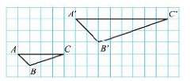
知2－导
2
知识点
网格上相似三角形的判定
议一议
如图，△ABC与△A′B′C′相似吗？你有哪些判
断方法？

Slide 11
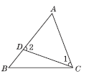
知2－讲
例2 如图，点D在△ABC的边AB上，满足怎样的条
件时，△ACD与△ABC相似？试分别加以列举．
导引：此题是探索性问题，由相似三角形的判定方法可
知△ACD与△ABC已有公共角∠A，要使这两个
三角形相似，只要根据相似三角形的判定方法寻
找条件即可．
知识点
（来自《点拨》）

Slide 12
知2－讲
解：如图.当满足以下三个条件之一时，
△ACD∽△ABC.
条件1：∠1＝∠B；
条件2：∠2＝∠ACB；
条件3： 即AC²＝AD·AB.
知识点
（来自《点拨》）

Slide 13
知2－讲
归 纳
解决关于添加条件判定两个三角形相似的方法：
首先应明确要判定的两个相似三角形已经具备
了什么条件，注意隐含条件的挖掘；然后联想两个
相似三角形的每个判定方法所需的条件，根据缺失
予以添加即可，这类题答案往往不唯一．
（此讲解来源于《点拨》）

Slide 14
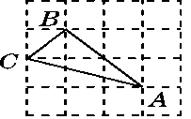
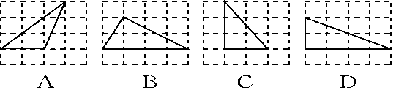
知2－练
1
(中考·荆州)下列4×4的正方形网格中，小正方形的边长均为1，三角形的顶点都在格点上，则与△ABC相似的三角形所在的网格图形是( )
（来自《典中点》）

Slide 15
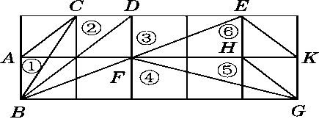
知2－练
2
如图，在正方形网格上有6个三角形：①△ABC；
②△BCD；③△BDE；④△BFG；⑤△FGH；
⑥△EFK.②～⑥中与①相似的是( )
A．②③④
B．③④⑤
C．④⑤⑥
D．②③⑥
（来自《典中点》）

Slide 16

1．判定两个三角形相似的思路：
(1)平行于三角形一边的直线，找两个三角形；
(2)已知一角对应相等，找另一角对应相等，或夹这个角的两边成比例；
(3)已知两边对应成比例，找夹角相等，或与第三边成比例；
(4)已知等腰三角形，找顶角相等，或底角相等，或底、腰对应成比例．
(5)已知直角三角形，找一组锐角相等，或两组直角边对应成比例，或斜边、一组直角边对应成比例．

